Slide 1
Andrew Stuart Tanenbaum
Gustavo de Paula Silva
Hemílio Lauro de Araújo Melo
Lucas Santos Nogueira
Matheus Barbosa Souza
Rafael Sidnei Alves
Robson Heron dos Santos

Slide 2
Sumário
Introdução
Projetos
Publicações
Links

Slide 3
Quem é Andrew Stuart Tanenbaum?

Slide 4

Tanembaum nasceu em 16 de março de 1944 em Nova Iorque;
Bacharel em física pelo MIT – 1965;
Doutor em astrofísica pela Berkeley 1971.
Atualmente é chefe do Departamento de sistemas da computação da Universidade Vrije (Universidade Livre) em Amsterdã.

Slide 5
PROJETOS

Slide 6
Kit Compilador Amsterdã
Ferramenta para produzir compiladores portáteis produzida em 1981 com parceria com Ceriel Jacobs.
Amoeba
Sistema operacional baseado em micronúcleo. O objetivo era construir um sistema em tempo compartilhado em que vários computadores em rede trabalhem como um único computador para o usuário.
Python foi originalmente desenvolvida nesse sistema operacional.

Slide 7
Minix
Sistema operacional gratuito, multitarefa e escrito em C e assembly para explicar os princípios de seu livro Sistemas Operacionais: Projeto e Implementação (1987)
Linux foi baseado no MINIX apesar de usar kernel monolítico ao contrário do microkernel do MINIX, o que causou grande discussão entre Tanenbaum e Linus.

Slide 8
PUBLICAÇÕES

Slide 9
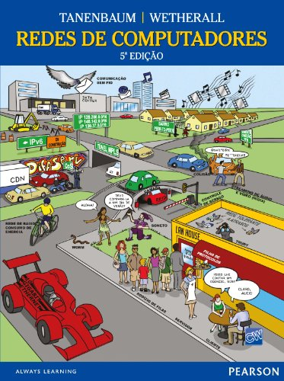
Redes de Computadores
ISBN 0-13-066102-3

Slide 10
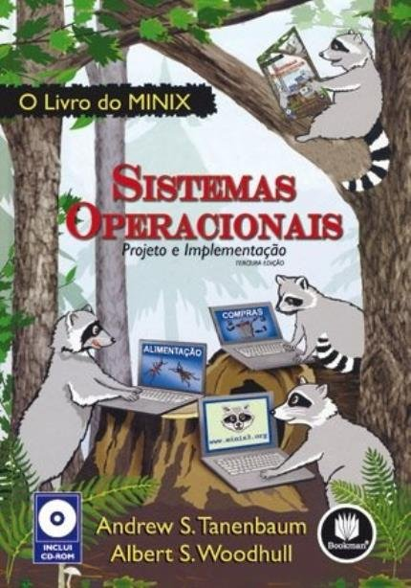
Sistemas Operacionais: Projeto e Implementação
ISBN 0-13-142938-8

Slide 11
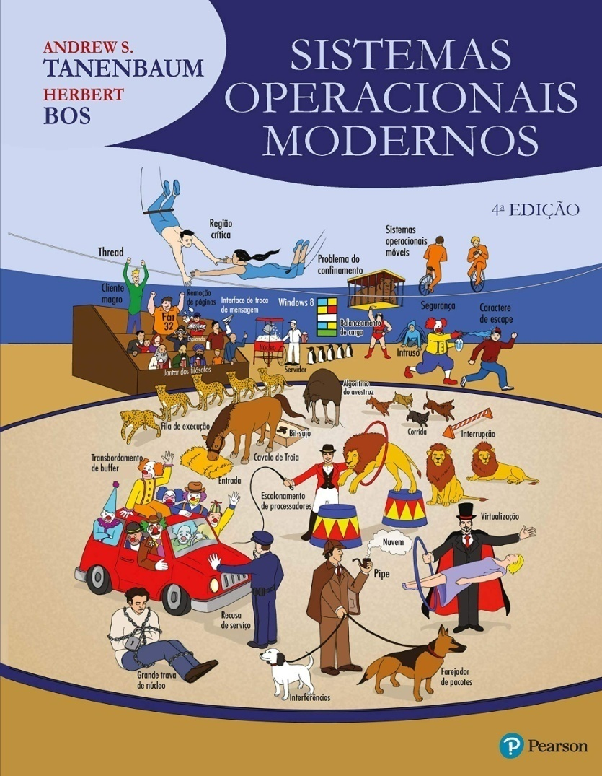
Sistemas Operacionais Modernos
ISBN 0-13-031358-0

Slide 12
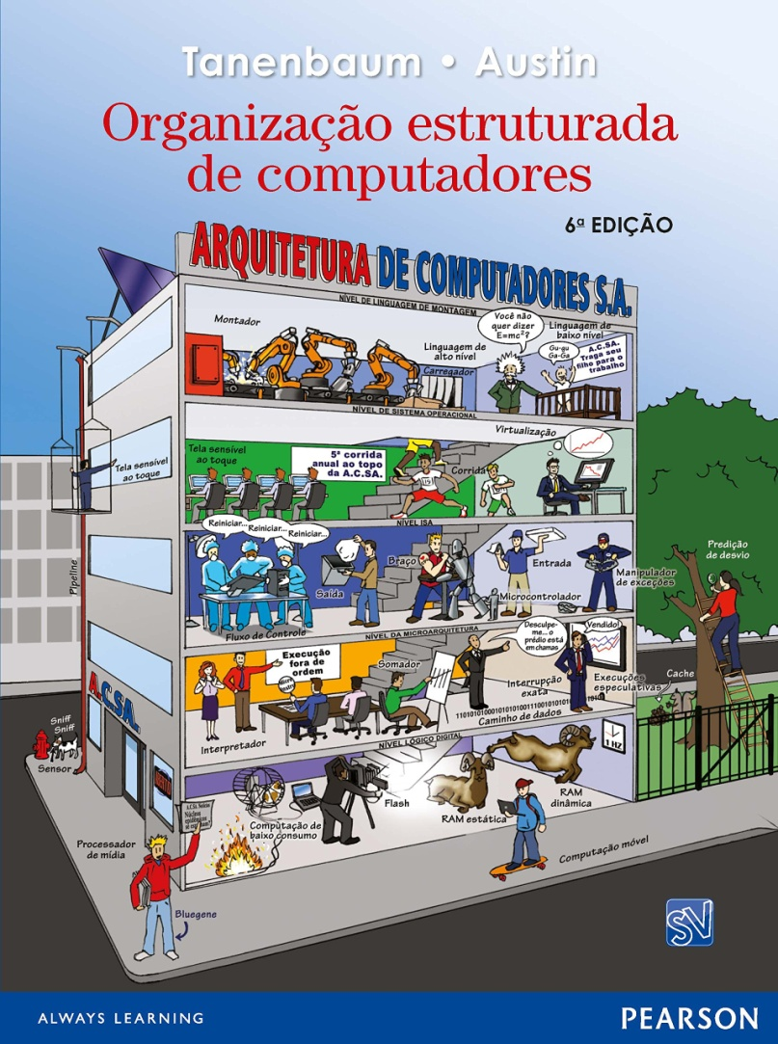
Organização Estruturada de Computadores
ISBN 0-13-148521-0

Slide 13

Sistemas Distribuídos: Princípios e Paradigmas
ISBN 0-13-239227-5

Slide 14
Dúvidas?
Email de contato:
mbscbsjbs@gmail.com

Slide 15
OBRIGADO

